Slide 1
云原生之路：
容器镜像最佳实践
分享人：HuaiJian王怀建（技术研发中心/系统运维）

Slide 2
Questions
1. Dockerfile 最佳实践，有无标准？
2. 如何自定义容器镜像？
3. 容器优雅的关闭怎么实现？
4. 如何构建多平台镜像？

Slide 3
Q1：Dockerfile 最佳实践，有无标准？
[最佳实践] https://docs.docker.com/develop/develop-images/dockerfile_best-practices/
[entrypoint.sh 规范] https://github.com/docker-library/official-images

Slide 4
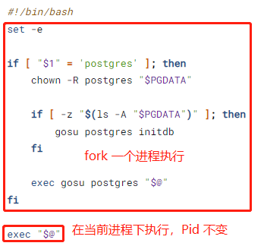
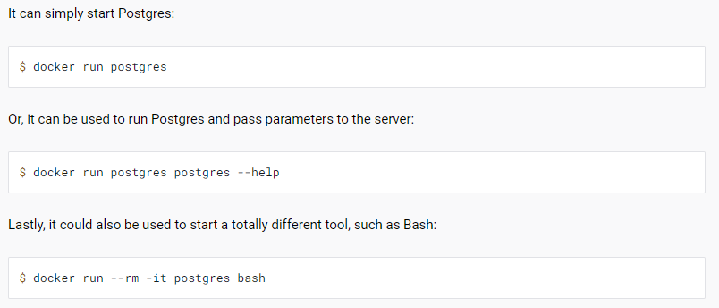

Q1：Dockerfile 最佳实践，有无标准？
/docker-entrypoint.sh 脚本：
Dockerfile

Slide 5
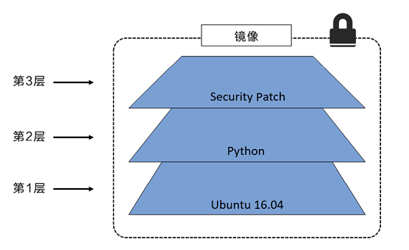
Q2：如何自定义容器镜像？—— 容器镜像 layer 叠叠乐

Slide 6
Q2：如何自定义容器镜像？ —— 镜像模式 与 镜像分析（转换）工具
镜像格式：OCI Image vs Docker image（v2）
镜像 = 一份文件清单 (manifest) + 一个或多个文件压缩包 (layer) + 一份配置文件 (config)
镜像分析（转换）工具 Skopeo：https://github.com/containers/skopeo
## 镜像分析
skopeo inspect docker-daemon:wefe/centos7-jdk8u192:1.0
## 转 Docker Image 为 OCI Image
skopeo copy docker-daemon:wefe/centos7-jdk8u192:1.0 oci:jdk8u192-oci:1.0

Slide 7
Q2：如何自定义容器镜像？—— 什么场景需要自定义镜像
哪些镜像需要自定义？
中间件、数据库？业务容器（Java、Python、Go）?
有哪些好用的中间件、数据库的第三方镜像？
[Vmware Bitnami] https://hub.docker.com/u/bitnami，其特性有：
配置 Env 化：Shell 程序会解析环境 ENV 变量，动态更改应用配置、应用启动参数
init 通用化（可扩展自由度高、可以添加任何自定义脚本、初始数据恢复）
多架构支持（amd64、arm64）
想自定义好容器镜像需要什么？
硬性要求：Shell 脚本的业务能力
业务场景（多语言全覆盖）：Java、H5、Python、Go、Node ...
运维场景：日志、服务注册、DNS 管理（/etc/hosts）、Agent Endpoint ...

Slide 8
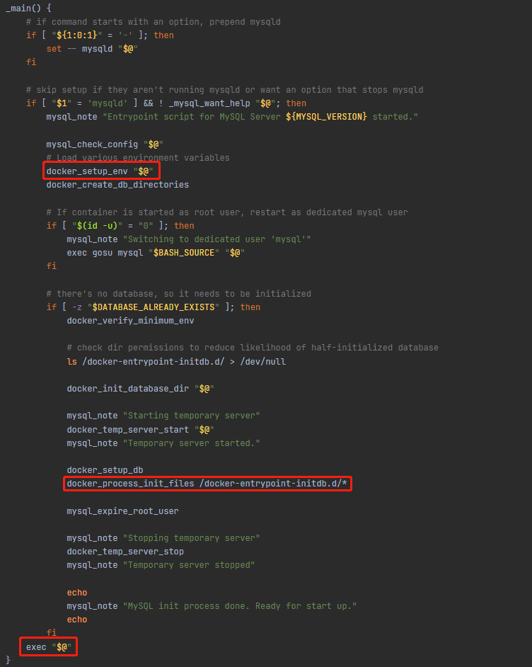
Q2：如何自定义容器镜像？—— Bitnami 官方 MySQL 镜像解析

Slide 9
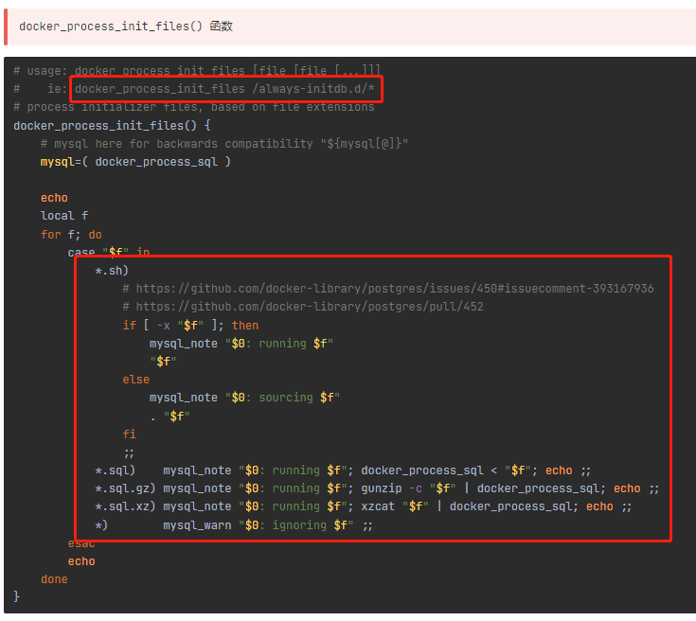
Q2：如何自定义容器镜像？—— Bitnami 官方 MySQL 镜像解析

Slide 10
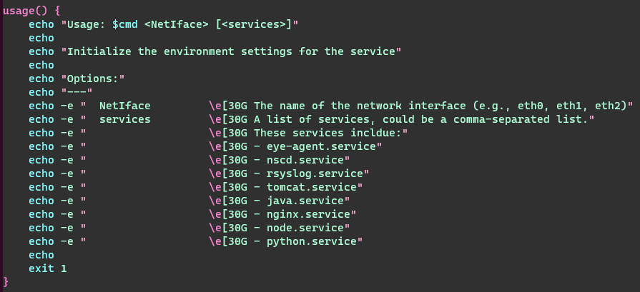
Q2：如何自定义容器镜像？—— 业务容器镜像（多语言全覆盖）

Slide 11
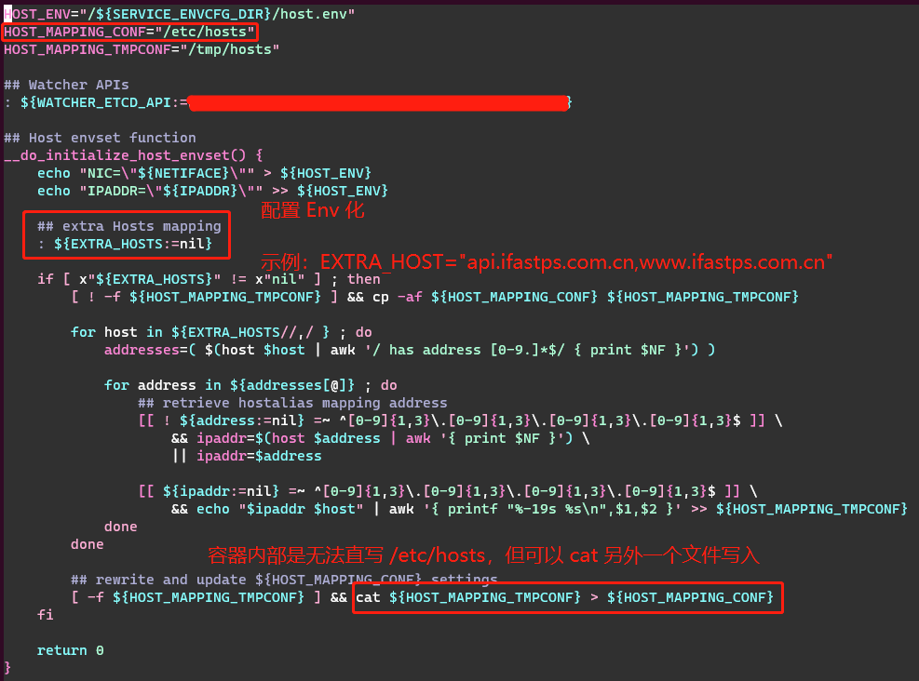
Q2：如何自定义容器镜像？—— 应对极端要求 DNS 响应高的场景

Slide 12
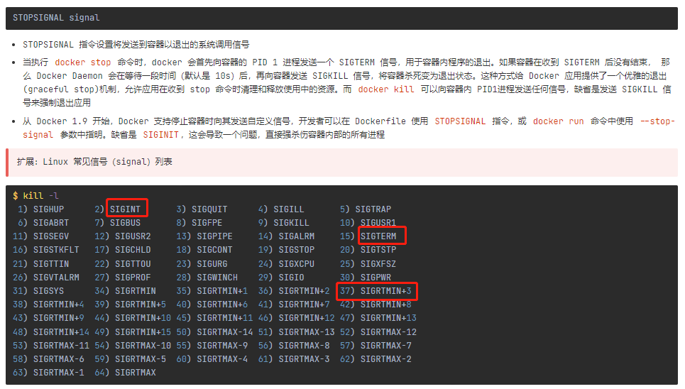
Q3：容器优雅的关闭怎么实现？—— 容器信号（Signal）

Slide 13
Q3：容器优雅的关闭怎么实现？—— Init 进程（Pid 为 1，所有进程的父进程）
进程管理程序，来负责对容器内部的进程进行管理，接管 “孤儿” 进程并回收 “僵尸”进程。
实现方式：
- [S6](https://github.com/skarnet/s6)（类似于 Supervisor）
- [dumb-init](https://github.com/Yelp/dumb-init)
- [tini](https://github.com/krallin/tini)：Docker 原生支持
- /usr/sbin/init（CentOS7 和 Ubuntu16 以上，默认为 systemd 进程）
- 自实现 /entrypoint.sh

Slide 14
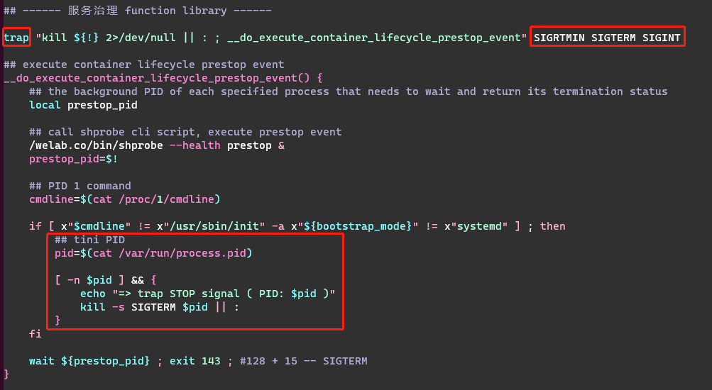
Q3：容器优雅的关闭怎么实现？—— 自实现 /entrypoint.sh 示例：

Slide 15
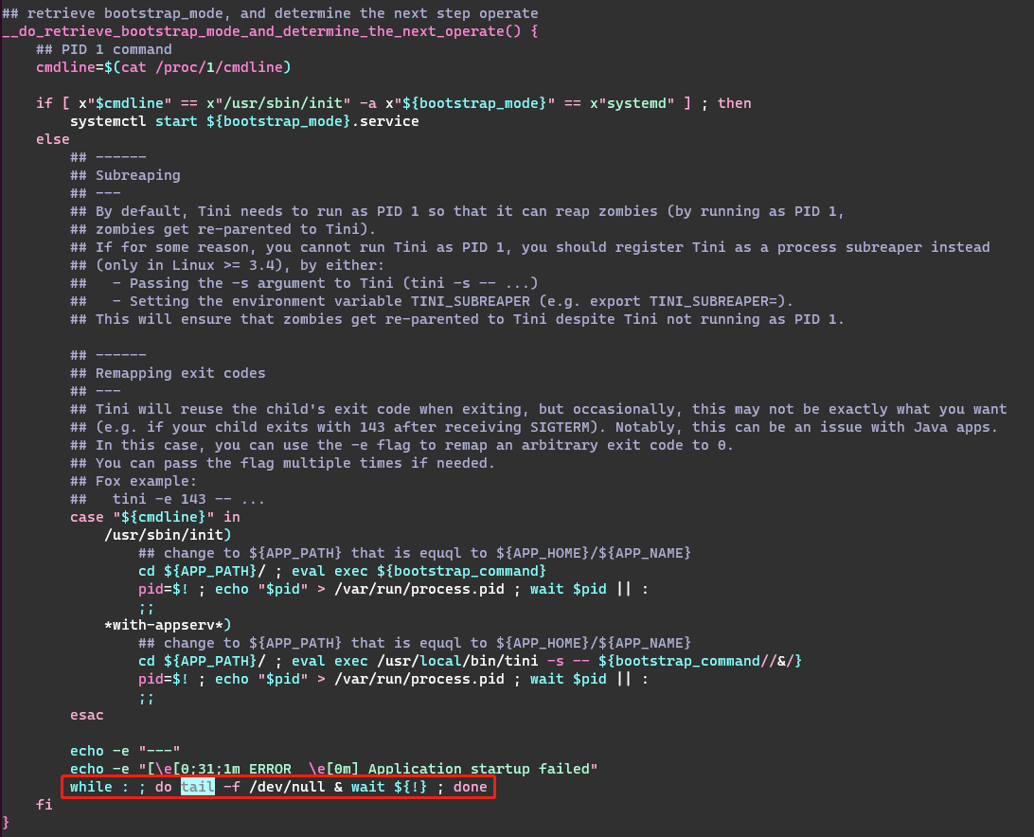
Q3：容器优雅的关闭怎么实现？—— 自实现 /entrypoint.sh 示例：

Slide 16
Q4：如何构建多平台镜像？
实现方式：
- 在各自架构的（amd64、arm64）的物理机，执行 docker build
- docker 原生多平台构建能力（buildx）
Dcoker 离线安装包：https://download.docker.com/linux/static/stable/
Docker build：https://docs.docker.com/build/
Docker buildx：https://github.com/moby/buildkit

Slide 17
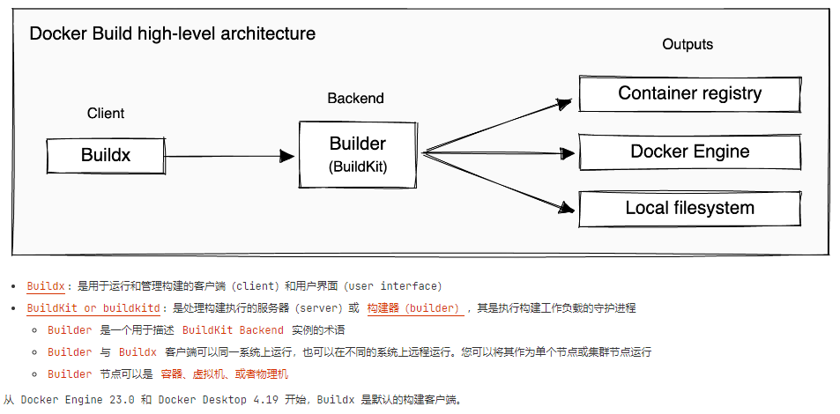
Q4：如何构建多平台镜像？—— buildx，支持输出为 OCI Image

Slide 18
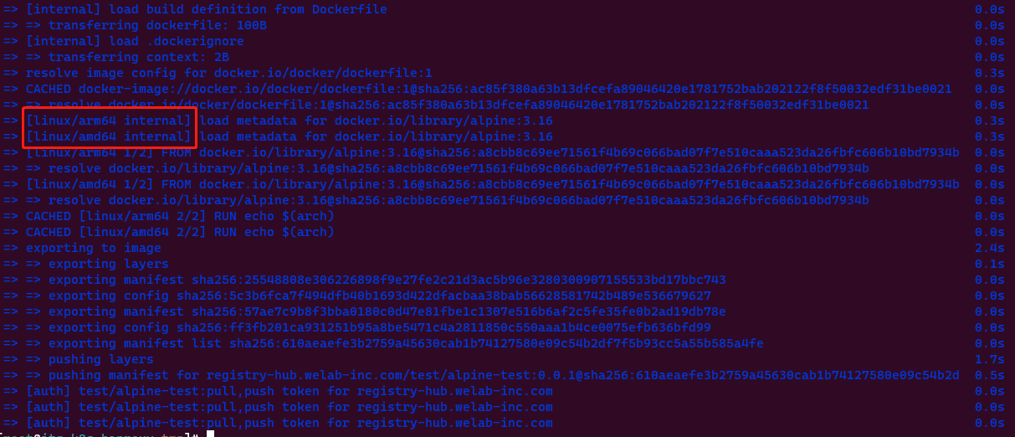
Q4：如何构建多平台镜像？—— buildx，支持输出为 OCI Image

Slide 19
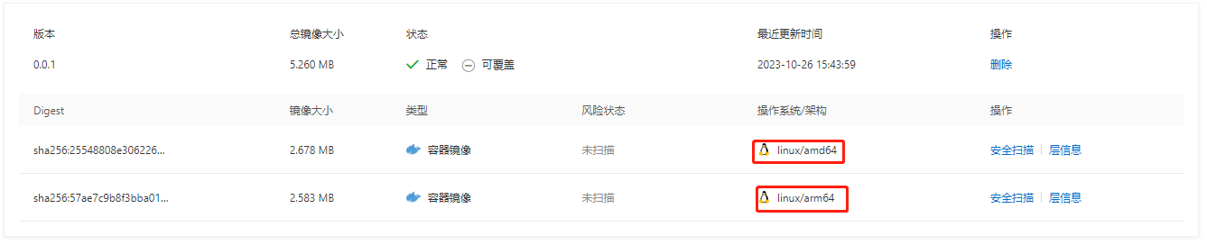
Q4：如何构建多平台镜像？—— buildx，支持输出为 OCI Image

